Slide 1
PRO5826 Estudo de Heurísticas e Meta-heurísticas para Problemas de Produção
Implementação III - Metaheurística
Jhonatan Albertini
Luiza Biasoto
03/09/2021

Slide 2
Relembrando... z_{corte}
Z = (bi - ai)
Coeficiente com domínio [-1,1];
Positivo = priorizado para atrasar;
Negativo = priorizado para adiantar
(bi + ai)
serviço | 8 | 6 | 3 | 9 | 10 | 7 | 2 | 1 | 4 | 5
pi | 11 | 11 | 20 | 10 | 20 | 5 | 19 | 6 | 16 | 11
ai | 7 | 6 | 5 | 10 | 5 | 9 | 8 | 5 | 8 | 3
bi | 1 | 1 | 1 | 2 | 1 | 13 | 12 | 9 | 15 | 12
z | -0,75 | -0,71 | -0,67 | -0,67 | -0,67 | 0,18 | 0,20 | 0,29 | 0,30 | 0,60
z_{corte} = 0,5
z_{corte} = 0,5
z_{corte} = 0,75
z_{corte} = 0,75

Slide 3
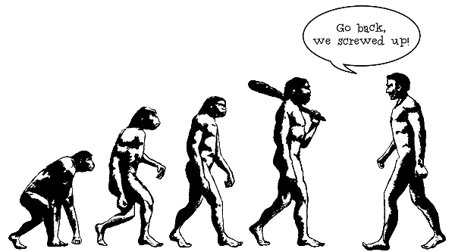
Algoritmo Genético - Introdução
A metaheurística escolhida foi o algoritmo genético, algoritmo probabilístico inspirado no processo de seleção natural (John Holland, 1975)
A cada geração (iteração), os indivíduos mais bem sucedidos da população (menor custo) possuem mais chances de sobreviver e se reproduzir nas gerações seguintes

Slide 4
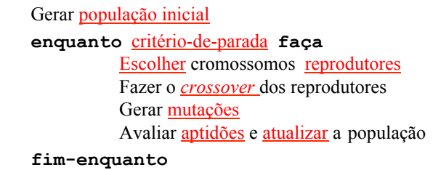
Ideia geral – Algoritmo Genético
A metaheurística escolhida foi o algoritmo genético, algoritmo probabilístico inspirado no processo de seleção natural (John Holland, 1975)
A cada geração (iteração), os indivíduos mais bem sucedidos da população (menor custo) possuem mais chances de sobreviver e se reproduzir nas gerações seguintes
Relembrando o algoritmo básico:

Slide 5
População Inicial
Heurística construtiva
Heurística de melhoria
População Inicial
5 soluções factíveis;
“Ótimos locais”
Possui parâmetro de ajuste: “Z corte”
É realizada com ajustes
[0,25 0,5 0,6 0,75 2,0]
Gera uma solução para cada “Z corte”
Busca local em cada solução

Slide 6
AG – Definição da população inicial
Definimos como população inicial as soluções com os melhores objetivos da heurística construtiva + busca local para os diferentes z_{corte} = [0,25 0,5 0,6 0,75 2,0], com os seus respectivos objetivos (fitness)
Esse grupo de soluções também fará parte do conjunto inicial de soluções reprodutoras (população inicial dos pais)

Slide 7
Algoritmo Genético – Codificação
Codificação de problema da mochila, cada tarefa recebe um bit:
1 = Termina antes da data;
0 = termina após.
Premissas para essa modelagem:
Sempre um trabalho termina em “d”
Sequência será definida pela propriedade do V-shape.

Slide 8
Algoritmo Genético – Ideia Geral
Repete até critério de parada
População
Aumento da população/ diversidade
Diminuição da população/
diversidade

Slide 9
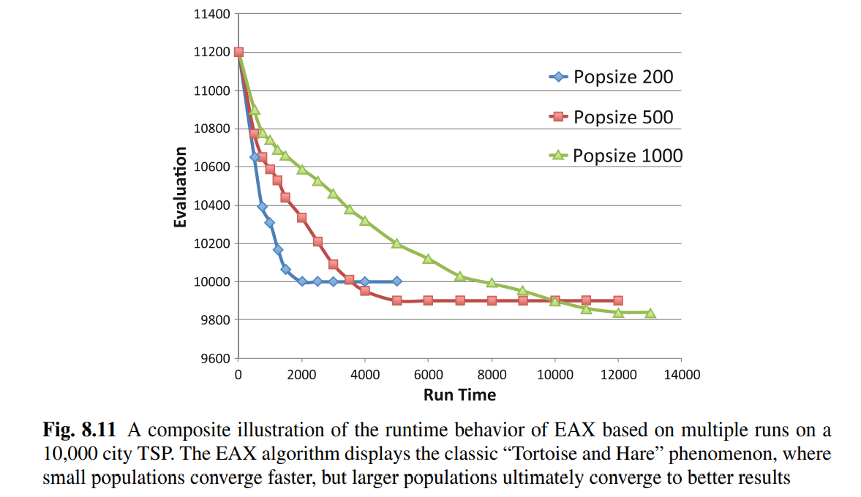
Diversidade vs Pressão Evolutiva
Variar a população é uma das formas de variar a diversidade
Apagar esse slide?
É interessante mas não tem a ver com o trabalho
Ref.: Handbook of Metaheuristics by Michel Gendreau, Jean-Yves Potvin, página 268

Slide 10
Algoritmo Genético – Ideia Geral
Repete até critério de parada
Fixado em 1000 gerações
População
Aumento da população/ diversidade
Diminuição da população/
diversidade
Fixado em 500
Cruzamentos
Avaliação e seleção dos genes sobreviventes
Mutação

Slide 11
Algoritmo Genético – Codificação
Codificação de problema da mochila, cada tarefa recebe um bit:
1 = Termina antes da data;
0 = termina após.
Premissas para essa modelagem:
Sempre um trabalho termina em “d”
Sequência será definida pela propriedade do V-shape.

Slide 12
Algoritmo Genético – Aptidão
A aptidão é o valor da função objetivo. Menor Melhor.
Foi considerada a possibilidade do início do primeiro trabalho
ser em 0.

Slide 13
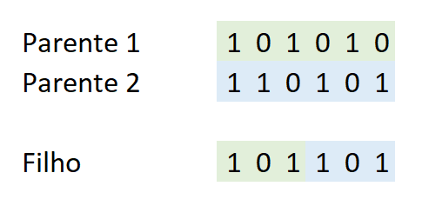
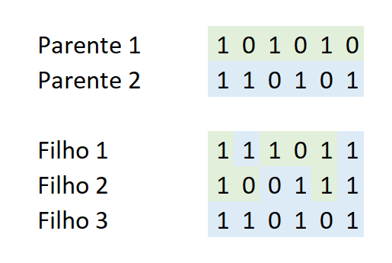
Cruzamento – cruzamentos
Pode gerar filhos diferentes dos mesmos pais
Foram implementadas dois tipo de cruzamento:
Meio a meio Aleatório
Não houve diferença no objetivo entre os tipos de cruzamento, e portanto foi adotado o mais simples

Slide 14

Cruzamento – seleção de pais
Coliseu (torneio):
Roleta:
Sorteios entre os “taxa_elitismo” % melhores:
Um sorteio já define qual o parente. “taxa_elitismo”% melhores soluções
tem mais chance
Parente 1
Parente 1
Parente 2
Tipo de seleção de pais definido pela variável “usa_coliseu”
Parente 2
Esse destaque é dado a variáveis que fizemos testes. Vamos contar os resultados no final

Slide 15
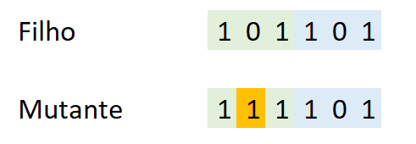
AG – Mutação
Os filhos são enviados para a etapa de mutação:
Cada bit tem uma chance de ser invertido igual a: “taxa_inicial_mutação” / tamanho do problema
Soluções infactíveis são enviadas para uma etapa de reparação que passa os itens necessários para depois da data, ordenados por Zcorte.

Slide 16
AG – Mutação
Os filhos são enviados para a etapa de mutação:
Cada bit tem uma chance de ser invertido igual a: “taxa_inicial_mutação” / tamanho do problema
Soluções infactíveis são enviadas para uma etapa de reparação que passa os itens necessários para depois da data, ordenados por Zcorte.
Os mutantes tem sua aptidão avaliada e são incluídos na população.

Slide 17
AG – Mutação
Os filhos são enviados para a etapa de mutação:
Cada bit tem uma chance de ser invertido igual a: “taxa_inicial_mutação” / tamanho do problema
Soluções infactíveis são enviadas para uma etapa de reparação que passa os itens necessários para depois da data, ordenados por Zcorte.
Os mutantes tem sua aptidão avaliada e são incluídos na população.

Slide 18
Parametrização
Foram escolhidas para a parametrização as variáveis:
“taxa_inicial_mutação”: [0.2, 1, 5];
“usa_coliseu”: [0, 1];
“taxa_elitismo”: [0.35, 0.75, 1].
Foram testados no problema 3 de 200 unidades, com todos h;
Foram rodados 6 vezes.

Slide 19
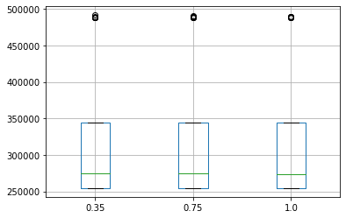
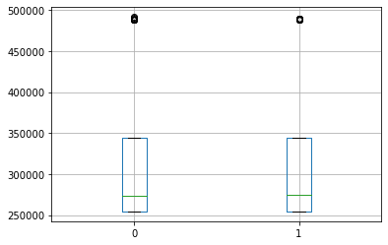
Resultados – Parametrização – Quanto ao obj.
Taxa elitistimo Usa_coliseu

Slide 20
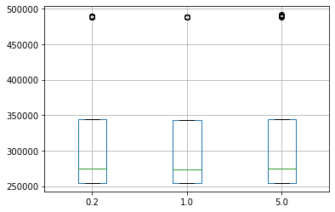
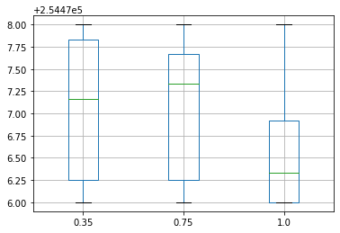
Resultados – Parametrização - Quanto ao obj.
Taxa mutação Taxa elitismo, apenas para h=0.6

Slide 21
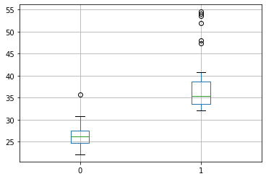
Resultados – Parametrização - Quanto ao obj.
Resultado: Não conclusivo.
Olhando a performance, observamos que a roleta perfomava melhor:

Slide 22
Resultados – Parametrização
Parâmetros adotados:
“taxa_inicial_mutação”: 1
“usa_coliseu”: 0
“taxa_elitismo”: 0.75

Slide 23
Resultados
Tabelas de resultados e comparativo com outras etapas.

Slide 24
Conclusão
Abordagem mista que prioriza inicialmente os serviços pela suas diferenças entre a_{i} e b_{i} e, em seguida, considera o quanto os remanescentes penalizarão a função objetivo é uma estratégia válida.
Melhores resultados foram obtidos para conjuntos de maiores dimensões (n >= 50) e problemas mais restritivos (h até 0,4). Apesar de apresentar um pior objetivo para os menos restritivos (h >= 0,6), o z_{corte} = 0,5, caso combinado com um método de busca mais robusto, mostra potencial para objetivos melhores do que a referência de Biskup.
Como próximos passos: limitante da pré-alocação dos serviços, seja em relação ao tempo ou à parcela de serviços totais; melhorar a etapa de busca para instâncias menos restritivas; aplicação do z_{corte} com outras heurísticas para avaliação do seu potencial.

Slide 25
Referências
[1] Dirk Biskup and Martin Feldmann. Benchmarks for scheduling on a single machine against restrictive and unrestrictive common due dates. Computers & Operations Research, 28(8):787–801, 2001.
[2] Bassem Jarboui, Patrick Siarry, and Jacques Teghem. Metaheuristics for ProductionScheduling (ISTE). Wiley-IEEE Press, 1st edition, 2013.

